Slide 1
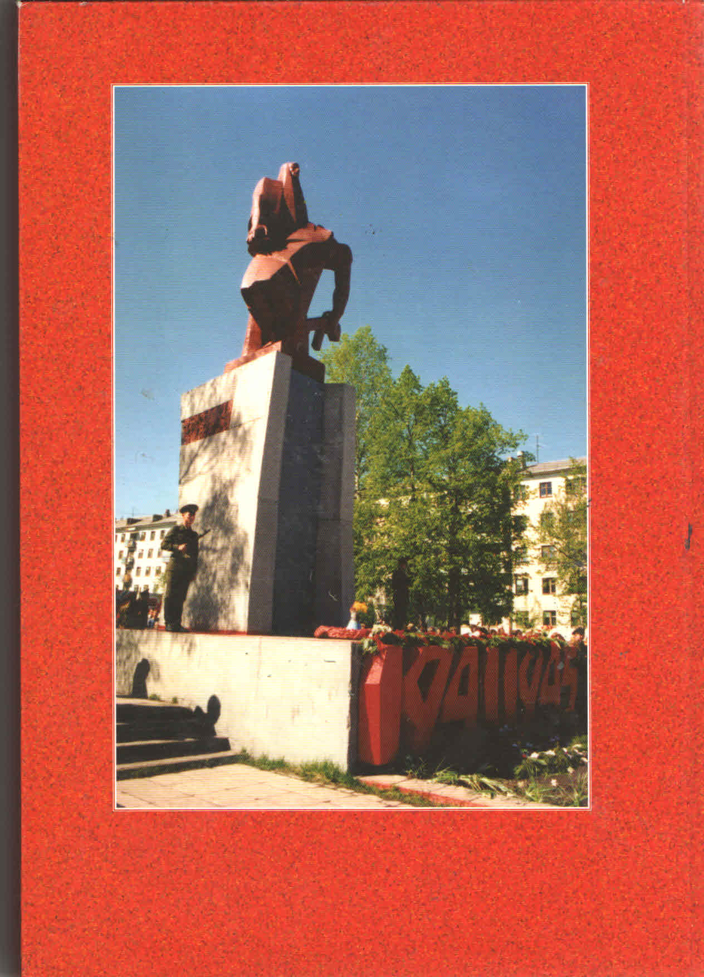
Мой прадедушка- участник
Великой Отечественной войны
1941-1945
Выполнил работу
Останин Семён
МБДОУ д/сад №10
г. Алапаевск

Slide 2
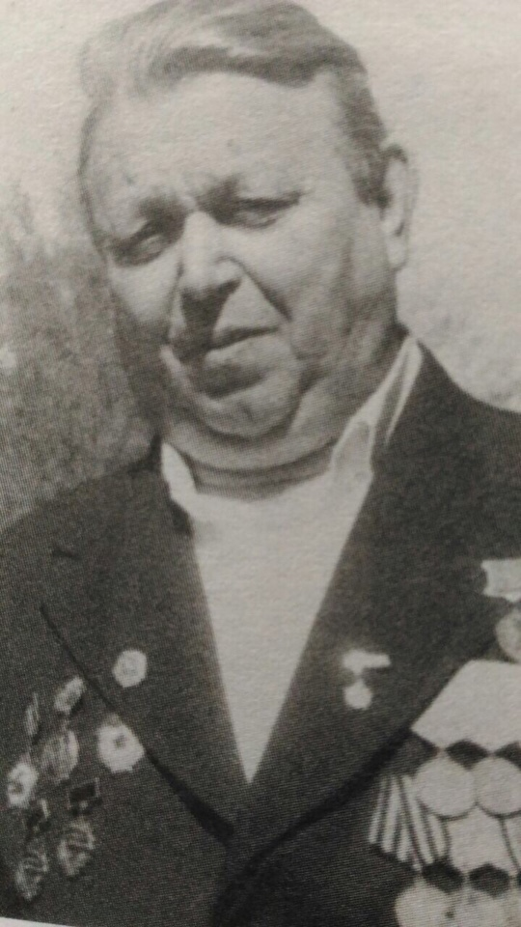
Хочу рассказать о своём прадедушке, к сожалению я его не видел и не знал. Но многое узнал из рассказа папы.
Мной прадедушка Останин Иван Семёнович, родился 10 октября 1924 год.
В 1942 году был призван на фронт добровольцем.

Slide 3
Мой прадед закончил 8 классов начальной школы и сразу пошёл на фронт добровольцем, и был зачислен в Уральский Добровольческий корпус, затем попал в ракетные войска.
Прошёл всю войну, дошёл до Берлина. Был несколько раз ранен.
Вернувшись с войны в звании рядового устроился на Алапаевский завод АМК водителем . Затем возглавил гараж Металлургического завода. Трудился на славу Отечества с трудовыми медалями, вышел на заслуженную пенсию.
Воспитал пятерых детей, двое из детей работали с ним в гараже водителями первого класса.

Slide 4
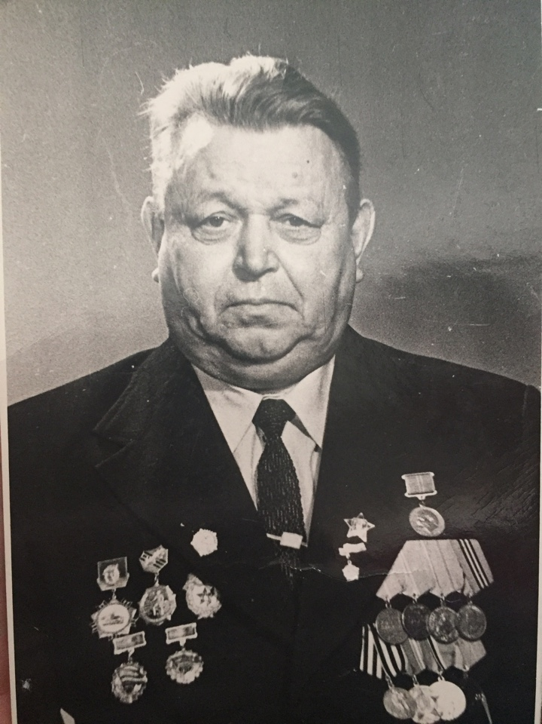
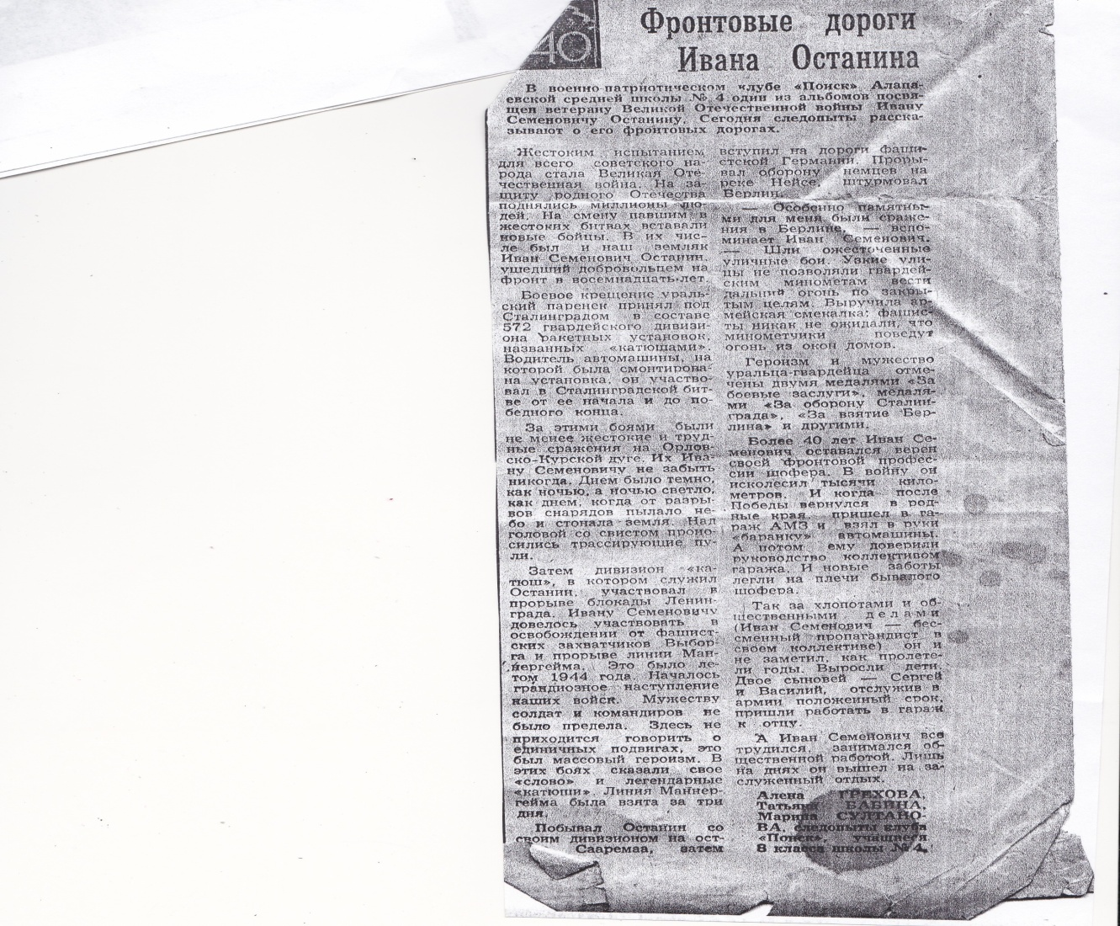
Прадедушку печатали в газете Алапаевская искра 8 марта 1985 год.

Slide 5
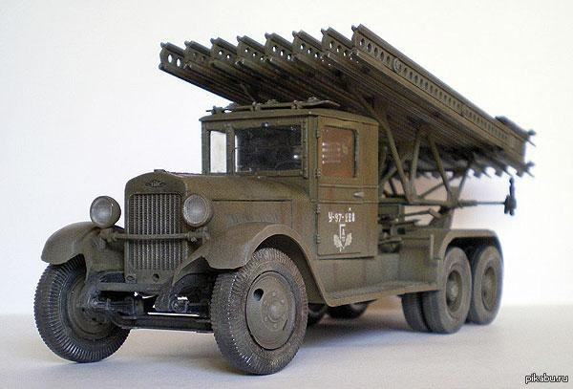
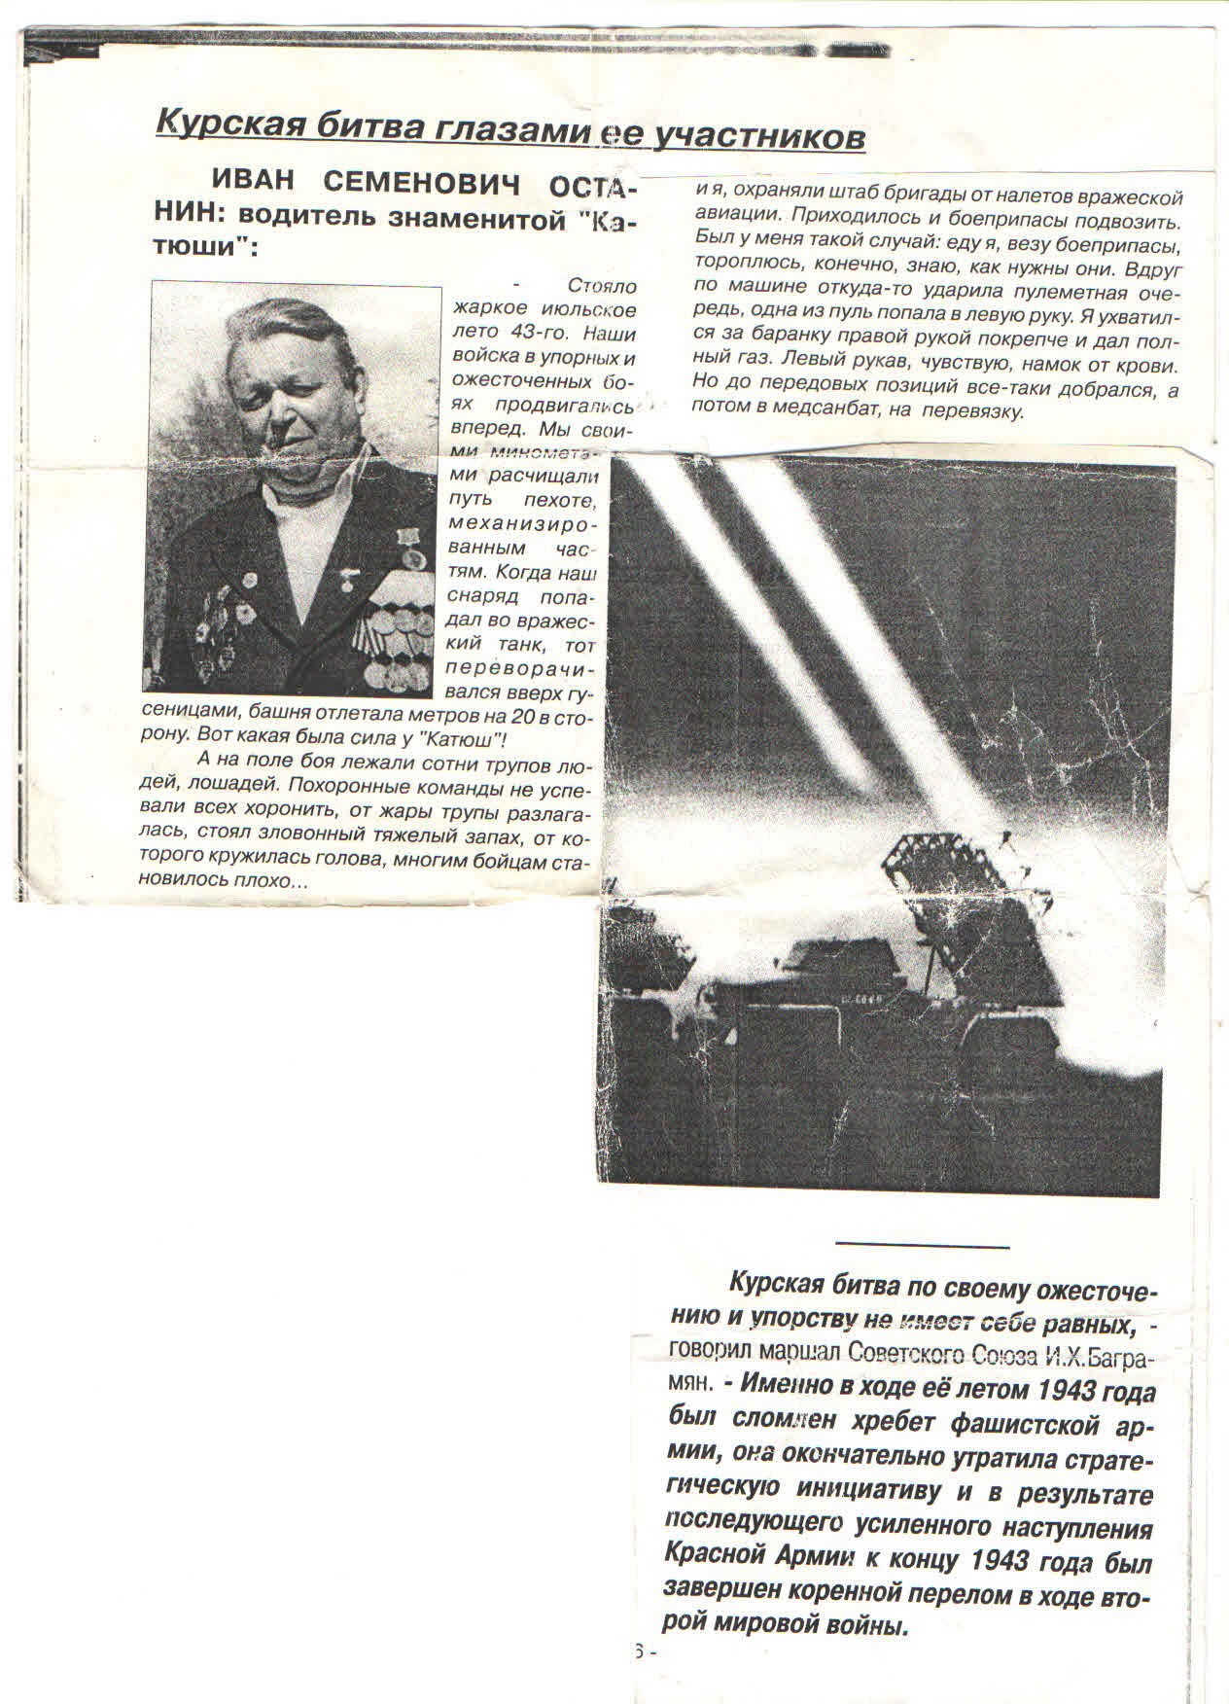
Ещё прадедушка был водителем знаменитой «Катюши» про него написали в книге Алапаевцы в годы войны 1941-1954

Slide 6
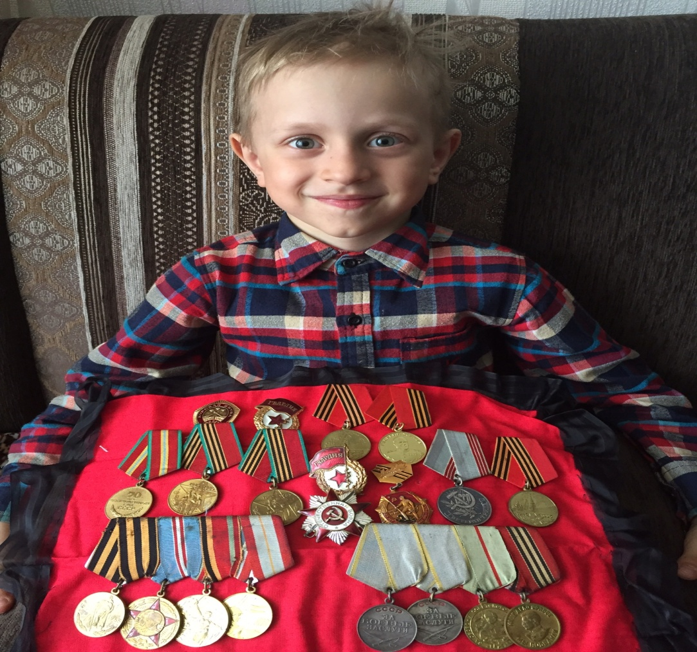
От прадедушки осталось много медалей, орденов и наград.
наград.

Slide 7
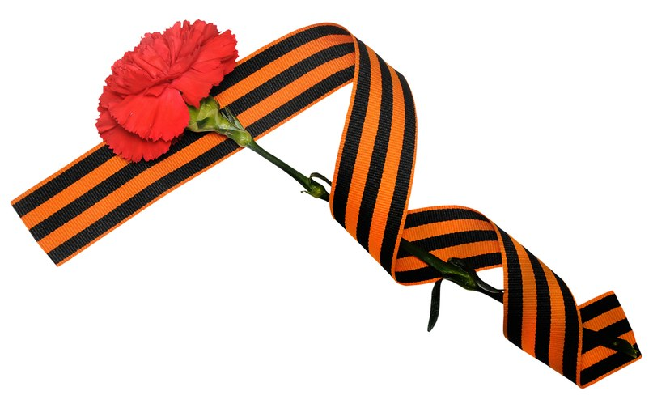
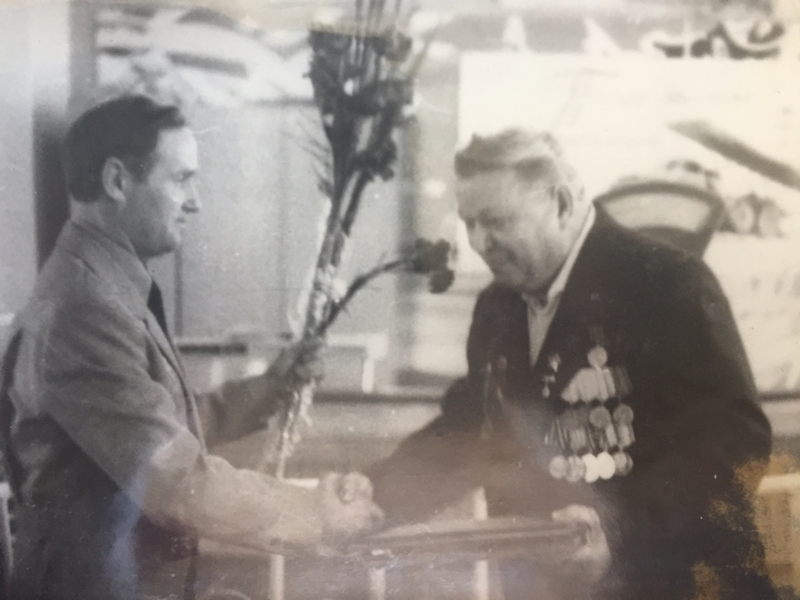
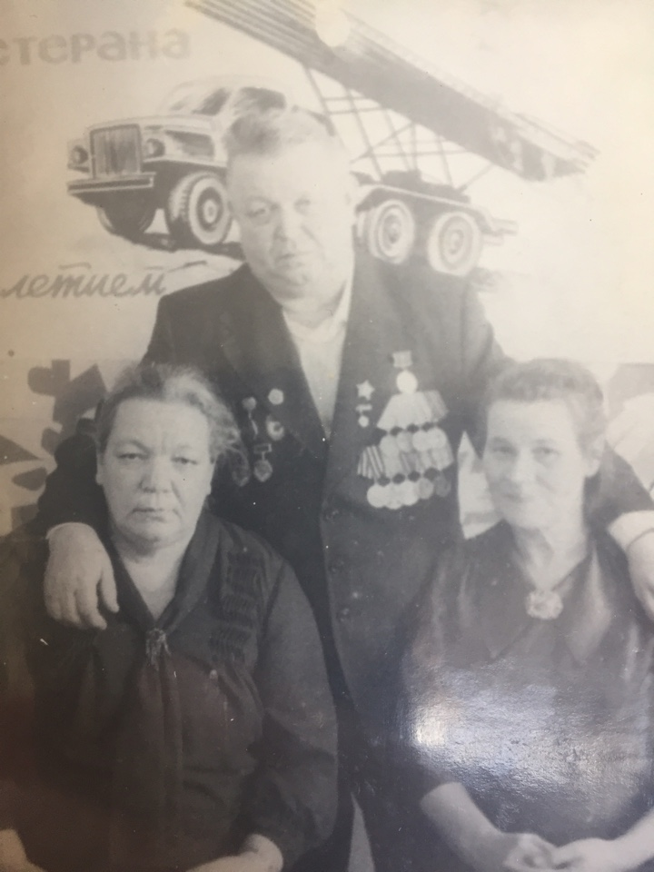
Очень жалко, что нет моего прадедушки рядом со мной. Я очень горжусь, тем что у меня был такой прадедушка.

